Slide 1
HAVING
filtrowanie grup

Slide 2
Wstęp
Operacja grupowania GROUP BY, wprowadza pewne ograniczenia. W każdym kolejnym kroku po GROUP BY, odwoływać się możemy bezpośrednio tylko do atrybutów (kolumn) sekcji grupującej. Do pozostałych kolumn (sekcji danych surowych) tylko za pośrednictwem funkcji agregujących.
HAVING jest kolejnym krokiem po GROUP BY – działamy zatem na całych grupach wierszy. Jest to tak zwana selekcja pozioma grup wierszy. Warunki określone w WHERE, traktujemy jako selekcję poziomą pojedynczych rekordów.

Slide 3
Sposób działania
HAVING służy do filtrowania wynikowych wierszy, z zapytań gdzie użyte zostało grupowanie. W naszym przykładzie otrzymaliśmy listę użytkowników, wraz z ich wydatkami. Załóżmy, że potrzebujemy takiej listy, ale tylko z osobami które sumarycznie w sklepie wydały stosunkowo niewielkie kwoty. Taka lista pozwoli Nam wytypować klientów do których warto by wysłać dodatkowe promocje. Przy pomocy HAVING możemy wybrać tych klientów, którzy wydali mniej niż 1000 w sklepie.

Slide 4
Przykład polecenia
select customer_id, sum(order_total) from oe.orders group by customer_id having sum(order_total) <1000;

Slide 5
Inny przykład
W powyższym przykładzie ponownie szukamy klientów którzy wydali mniej niż 1000 w sklepie.
Tym razem jednak jeszcze przed wykonaniem W powyższym przykładzie ponownie szukamy klientów którzy wydali mniej niż 1000 w sklepie.
Analizujemy jednak tylko zamówienia z 2008 roku. Użycie WHERE powoduje filtrowanie rekordów jeszcze przed połączeniem ich w grupy. Dalsze operacje GORUP BY i HAVING są wykonywane już tylko na rekordach z roku 2008.
select customer_id, sum(order_total) from oe.orders
where order_date between to_date('01-JAN-2008','DD-MM-YYYY') and to_date('31-DEC-2008','DD-MM-YYYY’)
group by customer_id
having sum(order_total) < 1000;

Slide 6
Składnia
select
select_list
from
table_name
group by
column1,
column2,
...
having
search_condition;

Slide 7
Having
Klauzula having pojawia się bezpośrednio po klauzuli group by. Aby utworzyć klauzulę having, należy określić search_condition, który może składać się z jednego lub więcej wyrażeń logicznych. Instrukcja select zwróci tylko grupy (lub wiersze), które powodują, że parametr search_condition ma wartość true.

Slide 8
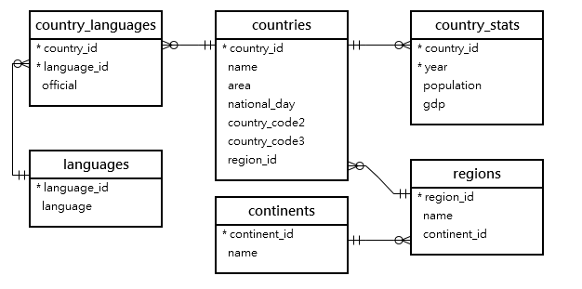
Inny przykład

Slide 9
Region zawierający więcej niż 10 państw
select regions.name region,count(country_id) country_count
from countries
inner join regions using (region_id)
group by (regions.name)
having count(region_id) > 10
order by country_count desc;

Slide 10
10 krajów o powierzchni większej niż 1000000km2
select regions.name region, count(country_id) country_count, sum(area) area
from countries
inner join regions using (region_id)
group by (regions.name)
having count(region_id) > 10 and area > 1000000
order by area desc, country_count desc;

